Slide 1
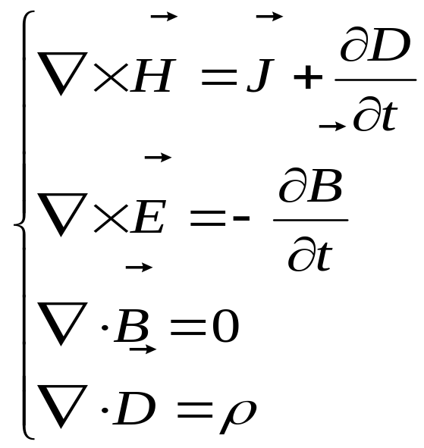
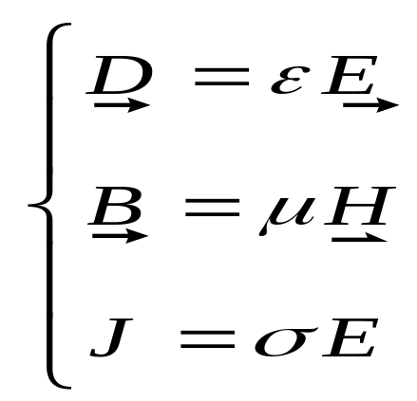
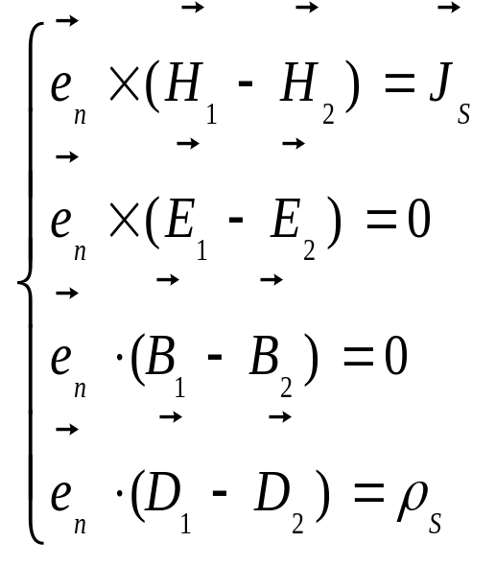
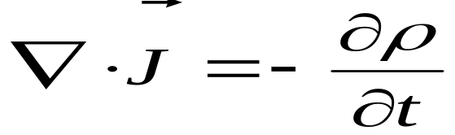
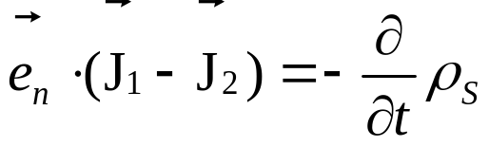
分析求解电磁问题的基本出发点和强制条件
出发点
条 件
Maxwell方程组
本构关系
边界条件

Slide 2
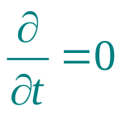
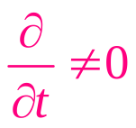
分类分析求解电磁问题
按时间变化情况
静态电磁场
电磁波
第3章
第4、5、6、7、8章

Slide 3
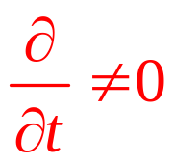
分类分析时变电磁场问题
共性问题
个性问题
电磁波的
典型代表
电磁波的
传输
电磁波的
辐射
均匀平面波
波导
天线
第4章
第5、6章
第7章
第8章

Slide 4
分类分析时变电磁场问题
共性问题
个性问题
第4章

Slide 5

本章内容
4.1 波动方程
4.2 电磁场的位函数
4.3 电磁能量守恒定律
4.4 惟一性定理
4.5 时谐电磁场

Slide 6
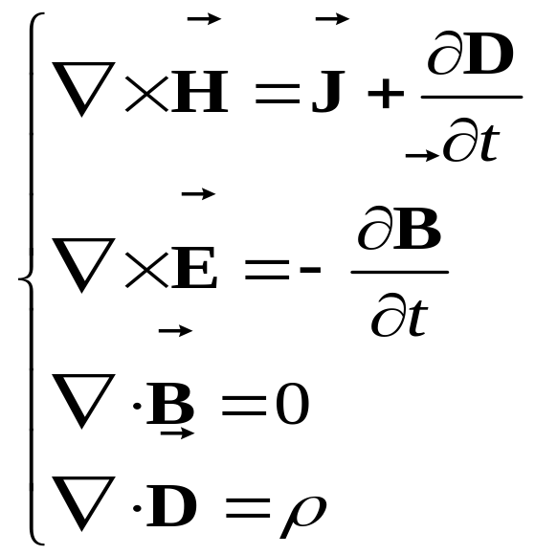
Maxwell方程组
(1)式两端取旋度
(1)
将(2)式代入上式
(2)
(3)
并利用矢量恒等式
(4)
以及(3)式可得到H满足的波动方程：
同理可得E满足的波动方程:
上式成立条件：
线性各向同性媒质

Slide 7
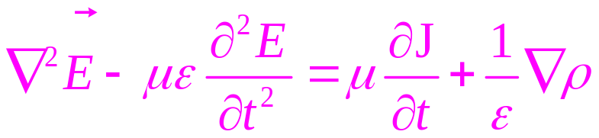
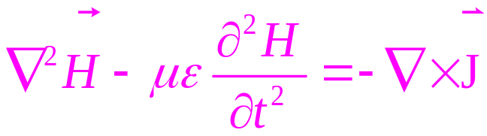
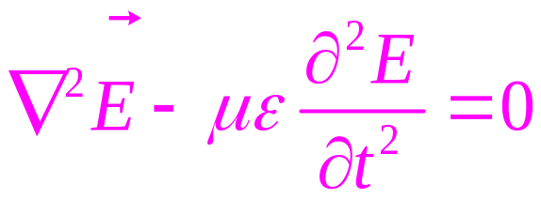
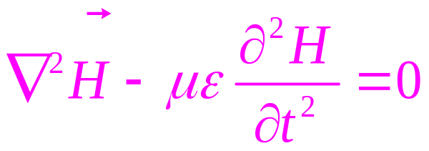
4.1 波动方程
电场和磁场分别满足的方程
麦克斯韦方程组 波动方程:
时变电场和磁场以波的形式存在
无源区的波动方程

Slide 8
问题：
在静电场分析中是通过何
途径来反映其特性的？
在静态磁场中呢？
在时变电磁场分析中能否
发挥同样作用？

Slide 9
4.2 电磁场的位函数
特点：
磁矢位的散度可以任意！
位函数的引入
通过位函数计算电磁场
问题：
如何求位函数？
通过位函数计算电磁场的好处？

Slide 10
位函数方程推证（达朗贝尔方程）

Slide 11
同样

Slide 12
位函数方程
不利点：
磁矢位与电位函数不能分离！

Slide 13

位函数的规范条件
根据亥姆霍兹定理：要唯一地确定一个矢量必须同时知道它的散度和旋度
库仑规范：
不利点：
磁矢位与电位函数不能分离！

Slide 14
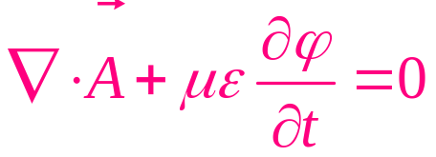
位函数的规范条件(续)
洛仑兹规范：
特 点：
磁矢位与电位函数分离！
磁矢位只依赖于电流，电位函数只依赖于电荷！
电位函数可由洛仑兹规范直接求出（无需单独求解其微分方程）！

Slide 15
问题：
在时变电磁场中
位函数的作用？

Slide 16
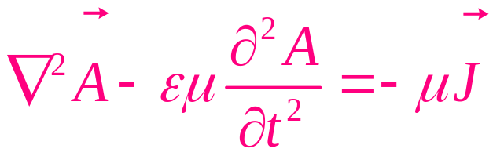
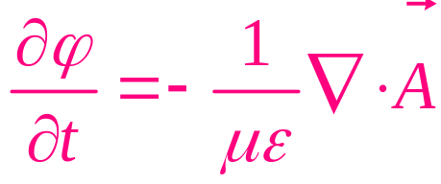

电磁场的波动方程
位函数方程
结论：
无源区两种方法一样简单
有源区位函数方程更简单

Slide 17
4.3 电磁能量守恒定律
讨论内容
电磁能量及守恒关系
坡印廷定理
坡印廷矢量

Slide 18


电磁能量定律
进入体积V的能量＝体积V内增加的能量＋体积V内损耗的能量
问题：数学表示？

Slide 19


V内存储的电磁能量
电场能量密度：
磁场能量密度：
电磁能量总密度：
V内的总电磁能量：
特点：当场随时间变化时，空间各点的电磁场能量密
度也要随 时间改变，从而引起电磁能量流动。
启示：围绕体积内储能随时间
的变化来描述能量关系

Slide 20
电磁能量守恒定律的数学表示──坡印廷定理
由
将以上两式相减，得到

Slide 21
坡印廷定理及物理解释
微分形式（瞬时功率密度关系）：
积分形式（瞬时功率关系） ：
流入体积V 的电磁功率
（新物理量）
体积V 内所增加 的电磁功率
体积V内的功率损耗

Slide 22
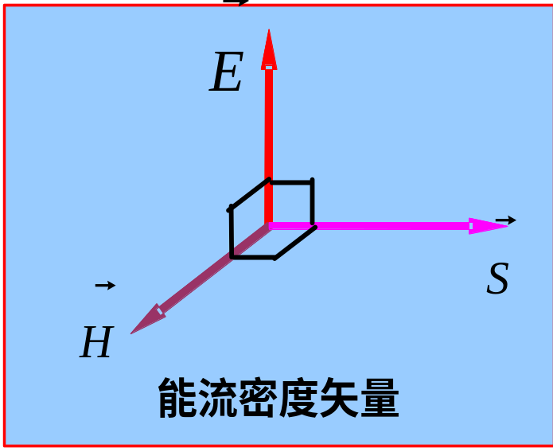

坡印廷矢量（能流密度矢量）
描述时变电磁场中电磁能量传输（流动）的特性
定义： ( W/m² )
流过单位面积的功率
物理意义：
的方向 —— 电磁能量传输的方向
的大小 —— 通过垂直于能量传输方
向单位面积的电磁功率

Slide 23
坡印廷定理的一个推论──惟一性定理
如果：
V内方程不变
电磁场的初值不变
S上的边界条件不变
则：
V内电磁场的解惟一。

Slide 24
证明：（利用反证法对唯一性定理给予证明）
假设区域V内的解不是唯一的，那么至少存在两组解（ ， ）和（ ， ）满足同样的麦克斯韦方程，且具有相同的初始条件和边界条件。
令：
则在t=0时，在区域V内， 和 的初始值为零；在t≥0时，边界面S上电场强度 和磁场强度 的切向分量为零，且均满足麦克斯韦方程：

Slide 25
因此，根据坡印廷定理，应有
根据 或 的边界条件，上式左端的被积函数为
所以
由于电场和磁场的初始值为零，所以将上市两边在(0,t)上对t积分，可得：
上式中两项被积函数均为非负，要使得积分为零，必有
唯一性定理得证

Slide 26

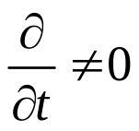
时变电磁场共性问题学习总结
针对的问题和已经学到的分析方法
单一媒质空间的无源问题
微分方程方法（波动方程）
2. 单一媒质空间的有源问题
微分方程方法（位函数方程）
3. 能量守恒定律
Poyting 定律
Poyting 矢量

Slide 27
4. 5 时谐电磁场
时谐电磁场的复数表示
复矢量的麦克斯韦方程
复电容率和复磁导率
亥姆霍兹方程
时谐场的位函数
平均能流密度矢量

Slide 28
时谐电磁场的概念
物理量随时间按正弦规律变化的问题，因此也叫正弦电磁场问题

Slide 29
时谐电磁场问题求解的有利因素
时-空可以分离求解！
即： 可以独立分析物理量的
空间变化和时间变化
方法：
用复数表示出物理量的时空关系
实数表示法或
瞬时表示法
复数表示法

Slide 30
例4.5.1 将下列场矢量的瞬时值形式写为复数形式
解：（1）由于
所以

Slide 31
例4.5.2 已知电场强度复矢量
其中k_{z}和E_{xm}为实常数。写出电场强度的瞬时矢量
解

Slide 32

复数表示对时谐量关于时间求导和积分的运算的优点
求导
积分

Slide 33
麦克斯韦方程的复数表示──复矢量Maxwell方程

Slide 34
无源区波动方程的复数表示──亥姆霍兹方程
瞬时矢量
复矢量

Slide 35
有源区位函数方程的复数表示
瞬时矢量
复矢量
洛仑兹条件
通过位函数求场

Slide 36
导电媒质的简略表示法──复介电常数

Slide 37
媒质的损耗角正切
对电磁波而言，媒质复介电常数虚部起对电磁波衰减的作用。因此对电磁波传播而言，介电常数/磁导率具有虚部的介质也叫损耗介质，
其虚部与实部的比,称为损耗角正切：
电介质
磁介质
导电媒质
—— 弱导电媒质和良绝缘体
传导电流与位移电流的比
导电媒质的分类
—— 普通导电媒质
—— 良导体

Slide 38
有耗媒质中波动方程的复数表示
无源区
有源区

Slide 39
有源区位函数方程的复数表示
瞬时矢量
复矢量
洛仑兹条件
通过位函数求场

Slide 40
瞬时能量/功率密度和能流密度矢量
瞬时功率密度关系：
瞬时功率关系 ：
特 别 注 意：
式中各量均必须为实数表示形式
求解需首先写出各量的实数形式，然后才能带入相应关
系求解。如：

Slide 41
例：计算瞬时Poyting矢量
例：计算瞬时存储的电场能量密度
求解时必须先得场源量的瞬时表达式！
例：计算瞬时功率密度消耗

Slide 42
平均能量/功率密度和能流密度矢量
时间函数的时间平均定义：
对于时间为T的周期函数

Slide 43
首
先
对
瞬
时
坡
印
廷
矢
量
用
复
矢
量
表
示
平均Poyting矢量（能流密度矢量 ）

Slide 44
平均Poyting矢量（续 ）
求解时无需写出场源量的瞬时表达式！

Slide 45
平均电场能量密度

Slide 46
平均电场能量密度（续）
求解时无需写出场源量的瞬时表达式！

Slide 47
平均磁场能量密度
求解时无需写出场源量的瞬时表达式！

Slide 48
平均焦耳损耗功率密度
求解时无需写出场源量的瞬时表达式！

Slide 49
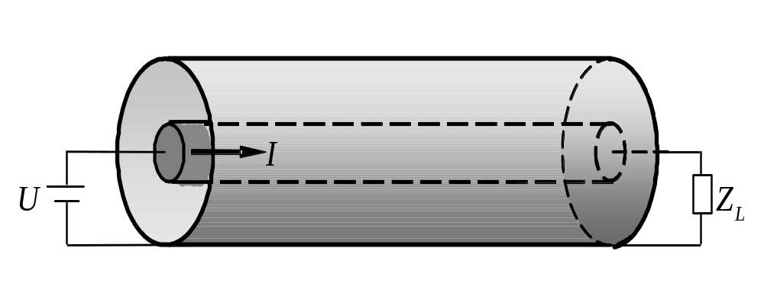
例4.3.1 求图示静态场问题：（1）在导体为理想导体的情况下，计算同轴线中传输的功率；（2）当导体的电导率σ有限值时，计算通过内导体表面进入每单位长度内导体的功率。
同轴线

Slide 50
解：（1）
因此，内外导体之间任意横截面上的坡印廷矢量

Slide 51
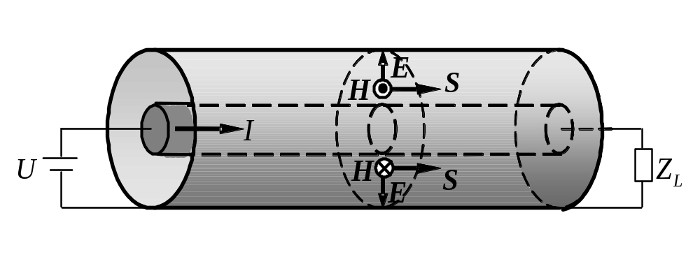
同轴线中的电场、磁场和坡印廷矢量
（理想导体情况）
通过任意横截面的功率为

Slide 52
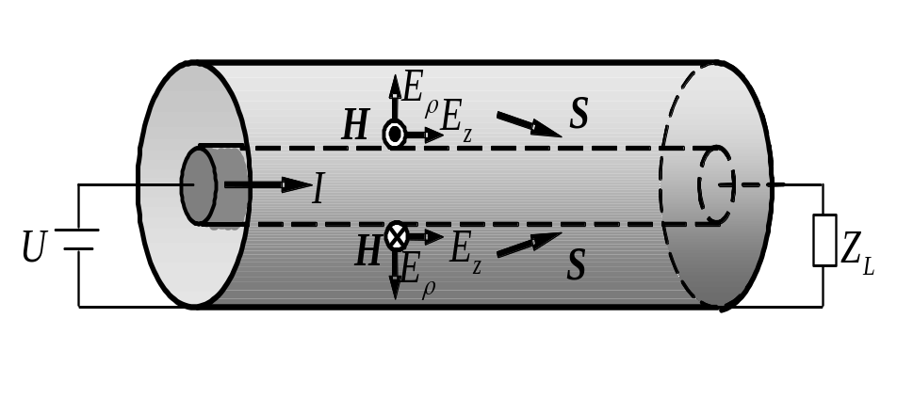
（2）当导体的电导率σ为有限值时，导体内部存在沿电流方向的电场
内
根据边界条件，在内导体表面上电场的切向分量连续，即
内
因此，在内导体表面外侧的电场为
磁场则仍为
同轴线中的电场、磁场和坡印廷矢量
（非理想导体情况）
内导体表面外侧的坡印廷矢量为

Slide 53
由此可见，进入每单位长度内导体的功率为
同轴线中的电场、磁场和坡印廷矢量
（非理想导体情况）
式中 是单位长度内导体的电阻。即，进入内导体中功率等于这段导体的焦耳损耗功率。

Slide 54
例4.5.4 已知无源的自由空间中，电磁场的电场强度复矢量为 ，其中k 和 E₀ 为常数。求：（1）磁场强度复矢量 ；（2）瞬时坡印廷矢量 ；（3）平均坡印廷矢量 。
解：（1）由 得
（2）电场和磁场的瞬时值为

Slide 55
瞬时坡印廷矢量为
（3）平均坡印廷矢量为
或直接积分，得

Slide 56
例4.5.6 已知截面为 的矩形金属波导中电磁场的复矢量为
式中H₀ 、ω、β、μ都是常数。试求：（1）瞬时坡印廷矢量；
（2）平均坡印廷矢量。
解：（1） 和 的瞬时值为

Slide 57


所以瞬时坡印廷矢量
（2）平均坡印廷矢量

Slide 58
本章习题
4.3, 4.10, 4.15

